Slide 1
xLab：本地连接课程实验环境
课程提供 Linux 节点，本机通过 SSH 连接和编辑远程代码。
今天跟着完成
1
生成或使用本机密钥，把公钥添加到 xLab
2
在本机终端通过 SSH 登录自己的节点
3
用本地 VS Code 打开远程项目，运行 C 程序
课前安装：VS Code、Remote-SSH 扩展、SSH 客户端
01

Slide 2
本机、终端、SSH 与 VS Code
工具 | 在哪里打开 | 用来做什么
本机终端 | Windows：PowerShell macOS：终端 Terminal | 输入命令、查看输出
SSH 客户端 | 在本机终端执行 ssh | 验证身份，连接远程节点
本地 VS Code Remote-SSH 扩展 | 在自己的电脑上打开 | 通过 SSH 编辑远程项目
连接前：命令在本机执行。连接后：命令在远程节点执行。
本机显示编辑器界面，远程节点保存代码、编译和运行。
02

Slide 3
公钥登录：一对密钥，各有用途
文件 | 放在哪里 | 作用
id_ed25519 | 留在自己的电脑 | 私钥，用于证明身份
id_ed25519.pub | 公钥内容添加到 XLab | 节点用它验证登录者
上传 .pub 公钥，私钥不要上传或发给别人。
校园统一认证：登录 xLab 网站
SSH 公钥认证：登录 Linux 节点
03

Slide 4
在本机生成 SSH 密钥
ssh -V
ssh-keygen -t ed25519
1
保存位置：没有同名文件时，按 Enter 使用默认路径
2
若出现 Overwrite：输入 n，保留已有密钥
3
提示设置保护私钥的口令 passphrase，直接回车（共两次）
生成两个文件：~/.ssh/id_ed25519 和 ~/.ssh/id_ed25519.pub
04

Slide 5
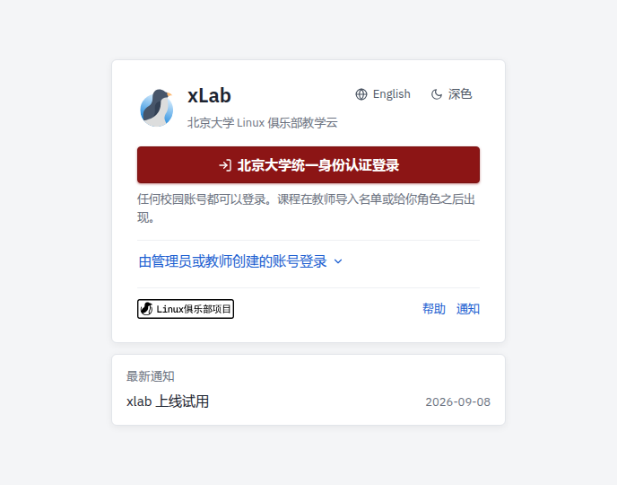
登录 xLab，找到课程
1
打开 xlab.pku.edu.cn
2
北京大学统一身份认证登录
3
在「我的节点」找到
「计算概论B」
看不到课程：
向助教确认名单或加入方式。
注意：xLab 和 autolab 都在校园网内，需要连接校园网或者登录北大 vpn 访问
05

Slide 6
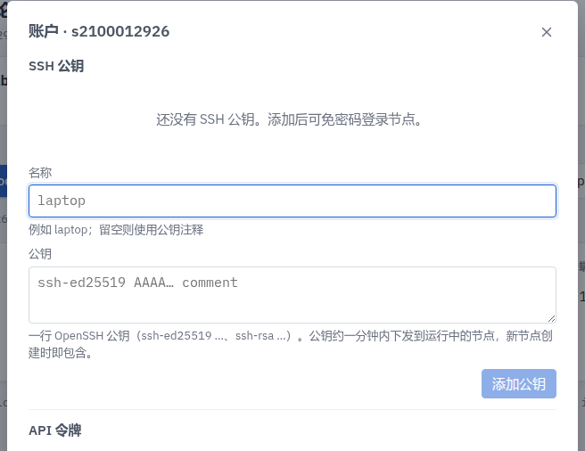
把本机公钥添加到 XLab
在本机终端读取公钥
cat ~/.ssh/id_ed25519.pub
1
复制输出的一整行公钥
2
右上角账户，填写名称和公钥
3
点击「添加公钥」
06

Slide 7
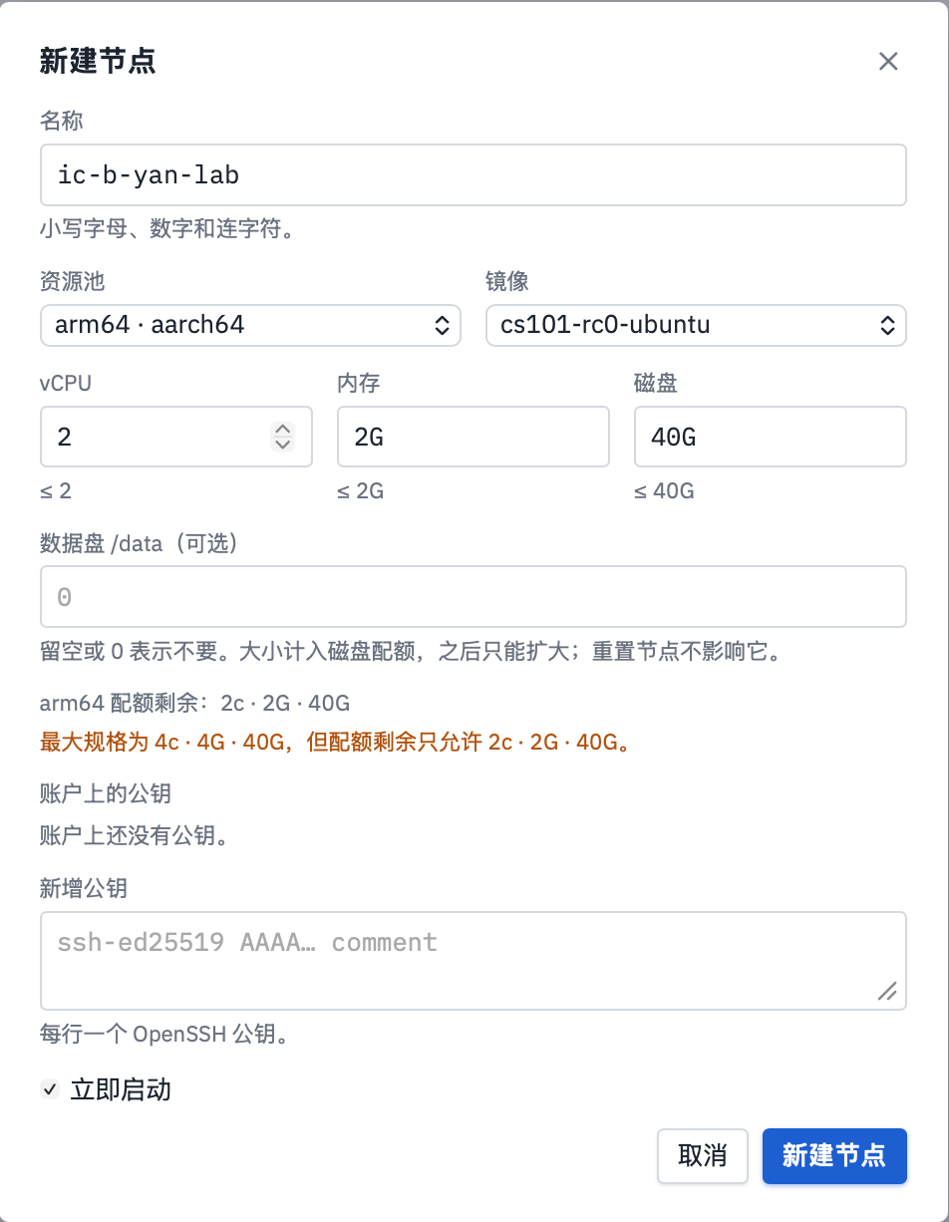
新建课程节点
1
名称：默认 ic-b-yan-lab
2
镜像：选择 cs101-rc0-ubuntu
3
规格保留默认，数据盘留空
4
勾选「立即启动」，等待运行中
账户里已添加的公钥会用于节点登录。
已有节点的同学直接继续连接。
07

Slide 8
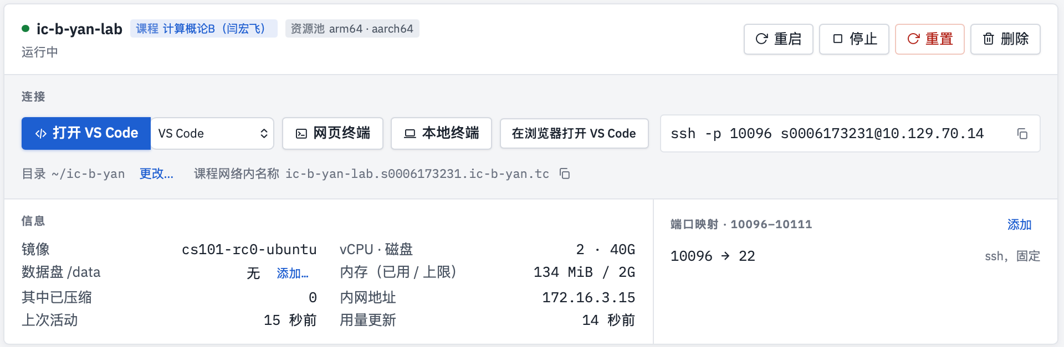
节点卡片：本地连接入口
复制 SSH 命令
「打开 VS Code」
粘贴到本机终端，保留自己的端口和用户名
安装 Remote-SSH 后，打开本地编辑器
08

Slide 9
从本机终端首次 SSH 登录
在本机 PowerShell / Terminal 粘贴自己的完整命令
ssh -p <你的端口> <你的用户名>@<课程IP>
首次连接时可能看到 | 如何处理
Are you sure ...? | 输入 yes，按 Enter 继续
Enter passphrase ... | 输入自己给私钥设置的口令（如果设置了，默认是不需要）
出现远程命令提示符 | 连接成功，可以开始输入 Linux 命令
尖括号表示说明字段。实际操作直接复制自己卡片中的命令。
09

Slide 10
确认远程位置，创建练习目录
whoami 当前用户
pwd 当前目录
ls 文件列表
cd 切换目录
whoami
pwd
uname -m
mkdir -p ~/ic-b-2026/xlab-intro-demo
cd ~/ic-b-2026/xlab-intro-demo
ls
~ 远程家目录
.. 上一级目录
Tab 补全文件名
输入 exit 可退出 SSH，回到本机终端。
10

Slide 11
本地 VS Code：连接同一个节点
本机已安装 VS Code 和 Microsoft 的 Remote-SSH 扩展
F1 打开命令面板
Remote-SSH: Add New SSH Host...
粘贴刚才成功的完整 ssh 命令，保存到自己的 SSH 配置文件。
Remote-SSH: Connect to Host...
选择刚添加的主机。询问远端系统时选 Linux，等待连接完成。后续可以直接网页一键点击打开
11

Slide 12
VS Code 的工作目录
打开文件夹，就是把这个目录作为项目范围。
文件列表、搜索和项目配置围绕这个目录，相关文件放在一起。
XLab 默认打开课程目录：~/ic-b-2026
便于组织课程实验，也避免编辑器索引整个家目录。
卡片「目录」→「更改…」→ 进入练习目录 →「在此打开」
保存后，再点「打开 VS Code」；该节点会记住选定的目录。
手动 Remote-SSH：连接后用 File > Open Folder 打开远程练习目录
/home/<你的用户名>/ic-b-2026/xlab-intro-demo
12

Slide 13
在本地 VS Code 编辑 hello.c
#include <stdio.h>
int main(void) {
printf("Hello, cs101!\n");
return 0;
}
1
Explorer 中新建 hello.c
2
输入代码并保存
3
确认文件位于远程项目目录
保存：Ctrl+S（Windows / Linux） 或 Cmd+S（macOS）
13

Slide 14
在远程终端编译并运行
VS Code 菜单：Terminal > New Terminal
pwd
ls
gcc -Wall -Wextra hello.c -o hello
./hello
预期输出
修改问候语后，保存、重新编译，
再运行一次，观察输出变化。
Hello, cs101!
14

Slide 15
保存文件，下次继续连接
位置 / 操作 | 记住什么
~/ic-b-2026 | 保存个人代码，重置节点后保留
/lec 与 /lec/submit | 课程资料与个人收集目录，提交按课程要求
exit / 关闭远程连接 | 结束连接，已保存的文件仍在
停止 / 重置节点 | 停止会终止进程，重置会恢复系统盘
下次用本地 SSH 或 VS Code Remote-SSH 连接原来的节点。
重要代码自己另存副本。平台没有用户备份和快照。
15

Slide 16
完成检查：试用本地连接
1
本机 SSH 能登录自己的节点
2
本地 VS Code 左下角显示 SSH 连接状态
3
远程项目中有 hello.c，程序输出 Hello, cs101!
求助时提供：完整命令、错误文本、当前处于本机还是远程。
16

Slide 17
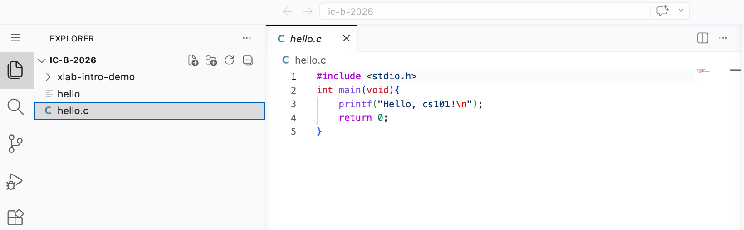
附录：网页工具与临时替代入口
网页终端
直接输入远程命令
在浏览器打开 VS Code
编辑远程文件
与本地连接访问同一节点、同一项目。随后继续完成本地连接练习。
17

Slide 18
附录：先排 SSH，再排 VS Code
现象 | 优先检查
找不到 ssh 命令 | 本机是否安装 SSH 客户端
Connection timed out | 校园网络、自己的 IP / 端口、节点状态
Permission denied (publickey) | 用户名、公钥是否同步、是否使用对应私钥
主机密钥变化警告 | 先向助教核实，不直接关闭主机校验
SSH 成功，VS Code 失败 | Remote-SSH 扩展、输出日志、Server 安装
使用非默认密钥时，在连接命令中指定实际私钥路径：
ssh -i <私钥路径> -p <端口> <用户名>@<课程IP>
18

